Slide 1
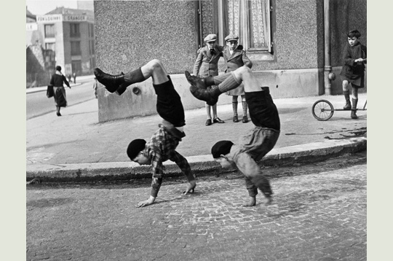

NACIDOS ENTRE LOS AÑOS:
1935 y 1960
¡ SOMOS MÁS FUERTES !
Música : Charles Dumont : Une Chanson
Avanza con el ratón

Slide 2
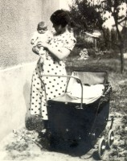
Primeramente, hemos sobrevivido al parto de madres que, en su mayor parte, bebían vino moderadamente durante el embarazo.

Slide 3

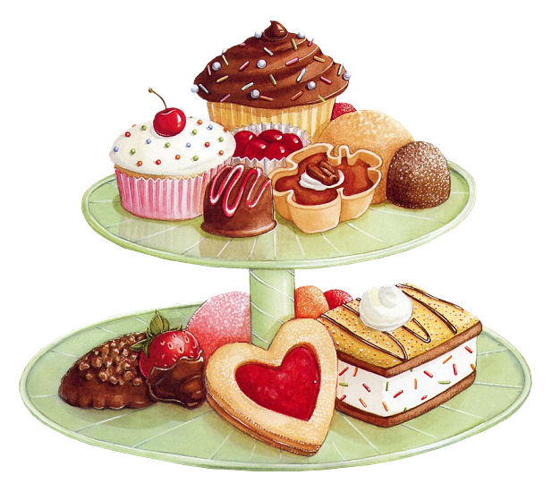
Tomaban aspirinas, comían salsa
vinagreta, postres, y no comprobaban su grado de diabetes o nivel de colesterol. De hecho, la mayor parte de ellas, o viven, o han muerto con más de 85 ans.

Slide 4
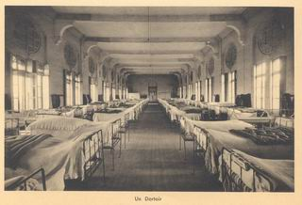
Después de este trauma.... Dormíamos en cualquier sitio, nos acostábamos con el cuerpo sobre camas-banco, en habitaciones
pintadas con plomo.
Tengo que decir que no nos venía a la mente la idea
de mordisquear restos de pinturas de las paredes...

Slide 5
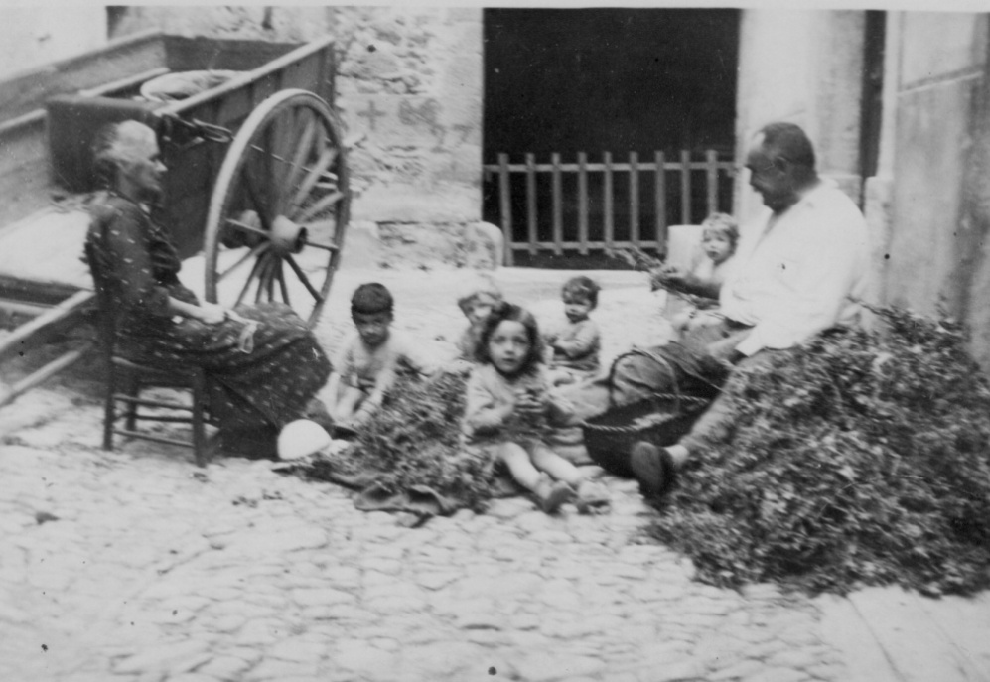
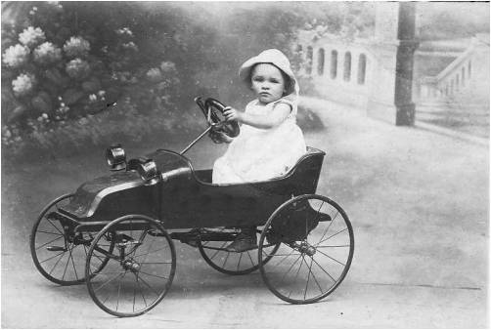
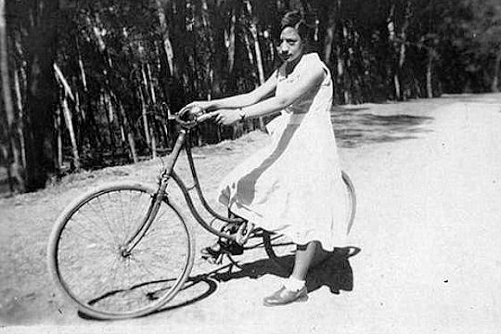
No teníamos cerraduras en las puertas. Cuando tuvimos bicicleta, no utilizábamos gorras ni cascos de protección.

Slide 6
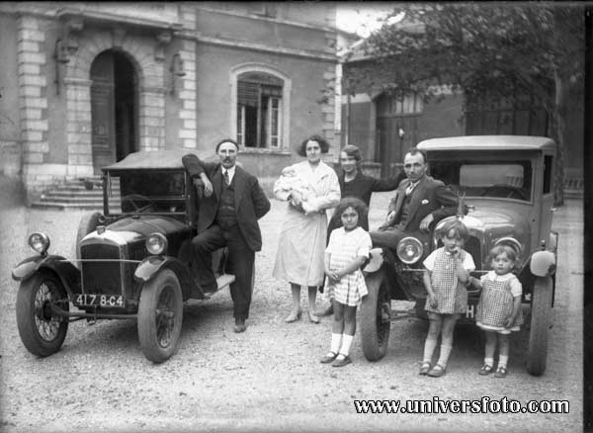
A los bebés y a los niños nos metían en vehículos sin aire acondicionado, sin cinturones de seguridad, sin silla para bébés,
y sin air -bag,

Slide 7
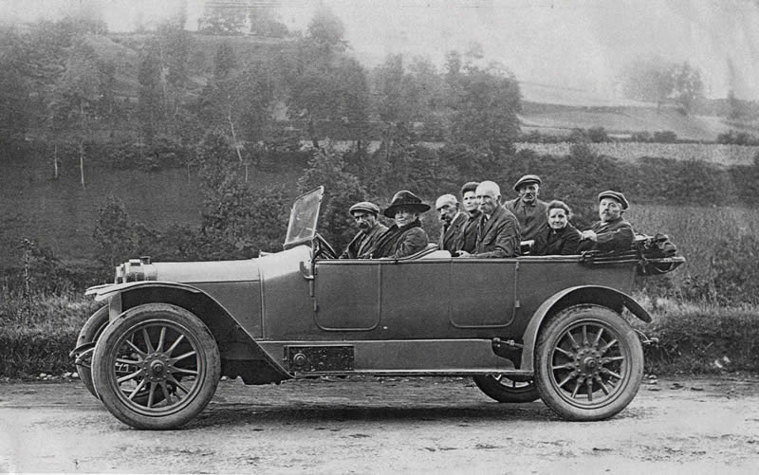
El viajar en la parte trasera de una camioneta,
en un bello día soleado,
fue siempre una cosa extraordinaria.

Slide 8
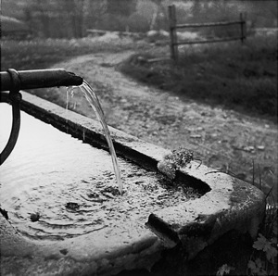
Bebíamos el agua directamente de la fuente,
y después, el agua corriente, en las casas,
venía por tuberías de plomo.

Slide 9
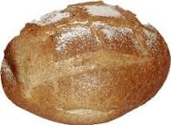
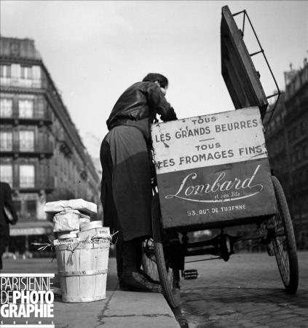
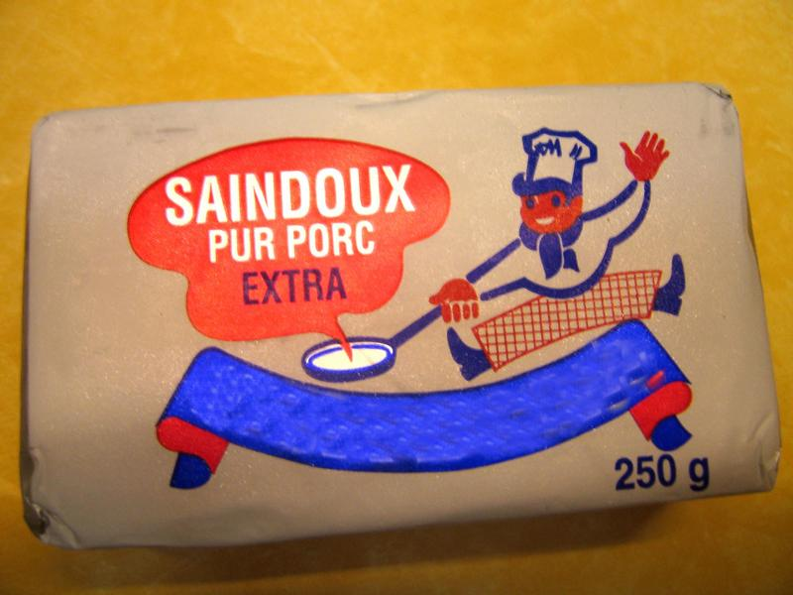

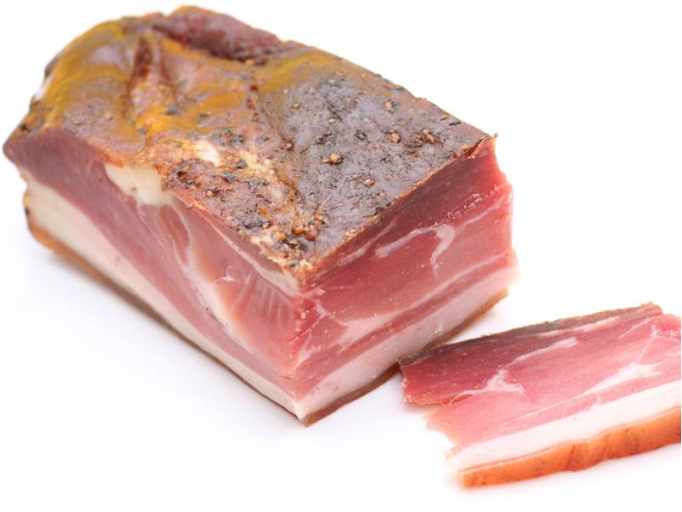
Comíamos galletas, pan duro, auténtica mantequilla, manteca de cerdo, tocino. Tomábamos chocolate con azúcar real.
Y no estábamos obesos.

Slide 10
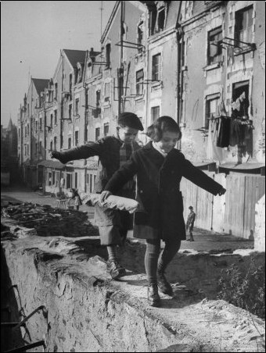
¿ POR QUÉ ? ?

Slide 11
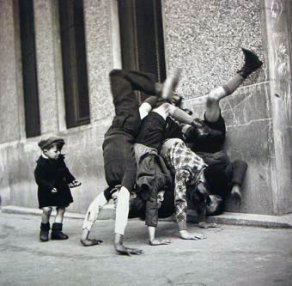
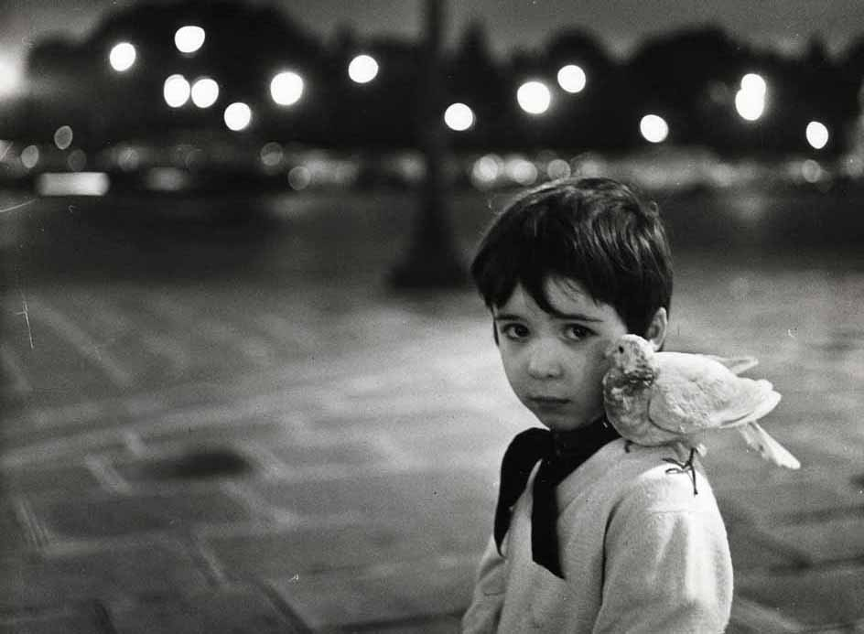
Porque estábamos siempre en movimiento, jugábamos al aire libre... Salíamos de casa por la mañana para jugar todo el día al aire libre, a condicion de estar de regreso cuando las farolas se encendían.

Slide 12
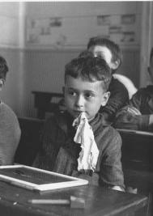
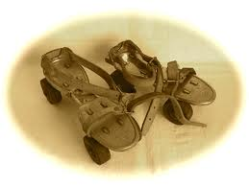
Dedicábamos horas a construir nuestros patinetes de ruedas con los que descendíamos las cuestas, sin frenos. Después de habernos caído una par de veces, ya habíamos aprendido a enfrentarnos a los problemas.

Slide 13
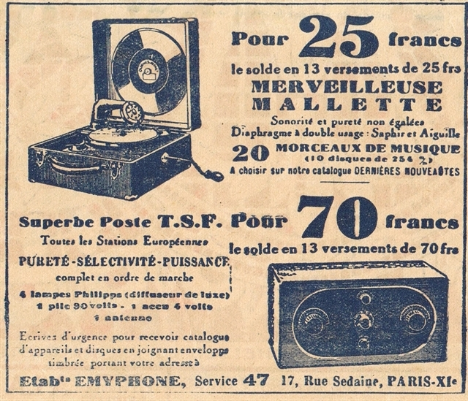
No teníamos Playstation, Nintendo, X-box, iPod..
No había vídeo-juegos, ni 150 canales por cable, ni películas en vídeo o DVD, ni sonido estéreo o CD, ni móvil, ni ordenador, ni Internet .

Slide 14
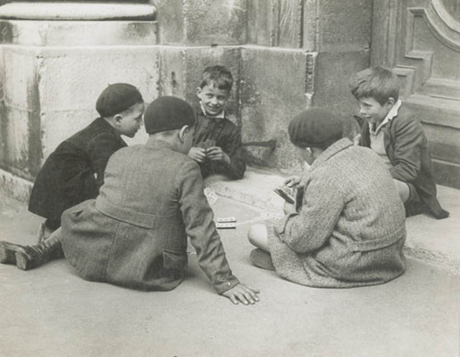
TENÍAMOS AMIGOS
Y salíamos al aire libre para encontrarles,
nada de amigos desconocidos en las redes sociales.

Slide 15
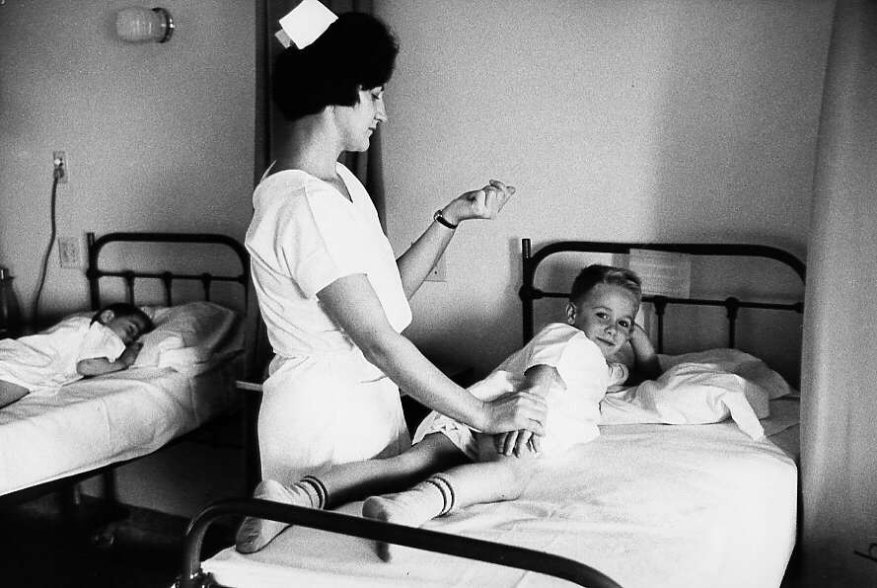
Nos tirábamos de los árboles, haciendo el paracaídas, nos cortábamos, nos rompíamos huesos, dientes, y no había juicios por ello.

Slide 16
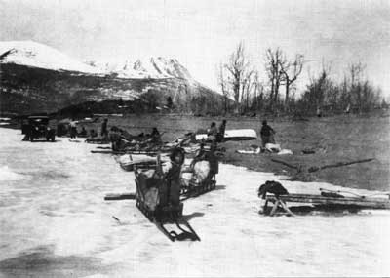
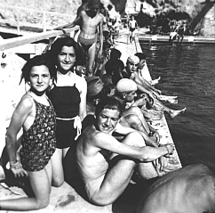
Jugábamos con balsas y barcas en los ríos, hacíamos trineos para deslizarnos sobre pendientes nevadas, íbamos a la escuela en pantalón corto en todo tiempo, saltábamos desde árboles y barcas, y nos sumergíamos en los ríos sin la presencia de un salvavidas sindicado.

Slide 17
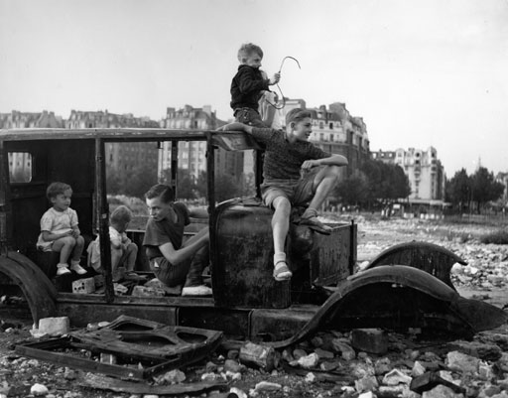
Hacíamos bricolage con todo tipo de herramientas, consideradas peligrosas, procedentes de los talleres de nuestros padres.

Slide 18
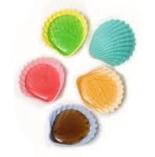
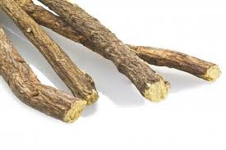

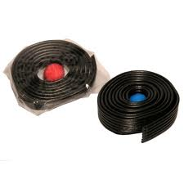

Chupábamos todo el día dulces de coco
(no de coca) ;

Slide 19
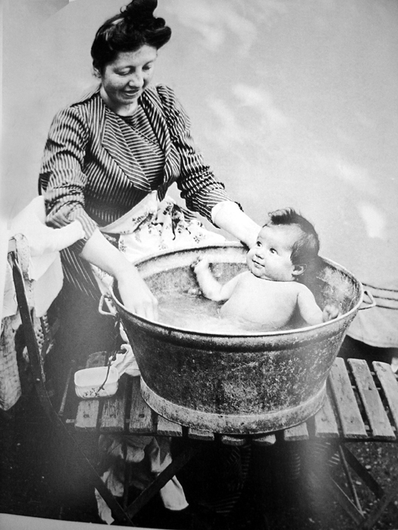
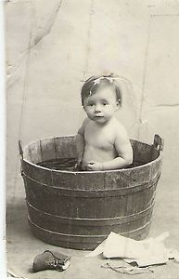
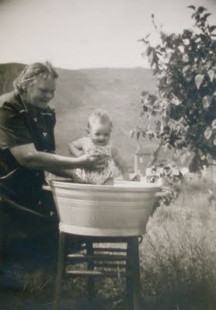
En las horas más calientes, los barreños de lavar eran nuestras piscinas,

Slide 20
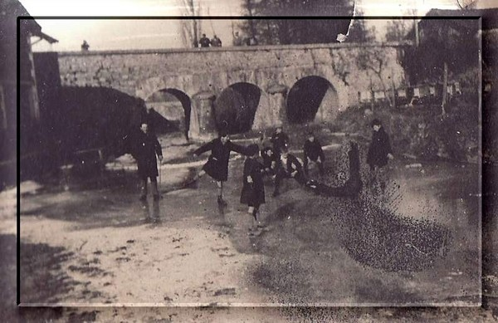
En los huertos, descendíamos las cuestas de hierbas sobre placas de linóleo a guisa de trineo.

Slide 21
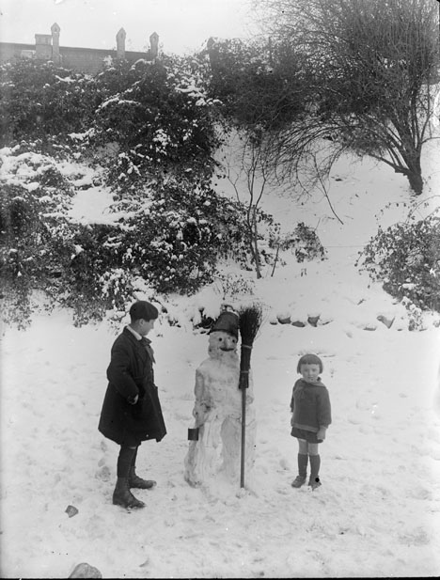
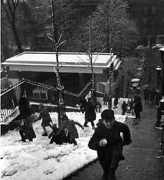
En las tardes excepcionales de grandes nevadas, teníamos permiso para jugar, al resplandor de las farolas en las calles nevadas, con trineos de madera fabricados el mismo día, ocupando nuestro tiempo, con manos heladas, sin guantes;

Slide 22
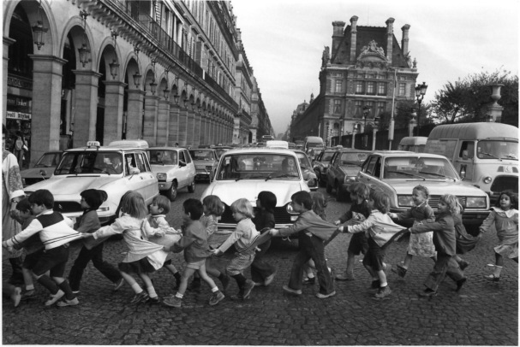
Y aunque nos dijeran lo que nos podría suceder, pasábamos allí la mayor parte de nuestro tiempo.

Slide 23
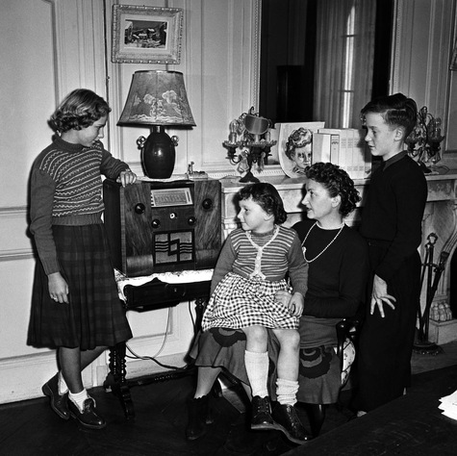
Montábamos en nuestras bicis sin frenos o íbamos hasta la casa del compañero de clase o del barrio y llamábamos a su puerta; simplemente entrábamos y ya nos encontrábamos bien

Slide 24
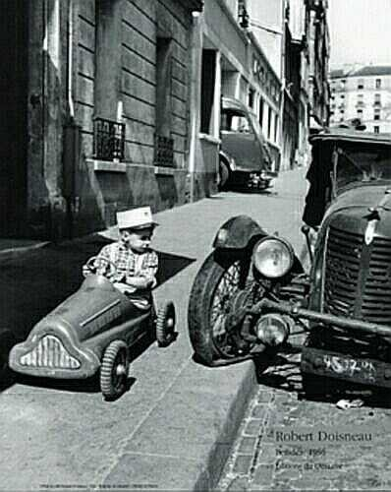
La idea de que nuestros padres salieran un día de la cárcel era desconocida,
estaban CON la ley.

Slide 25
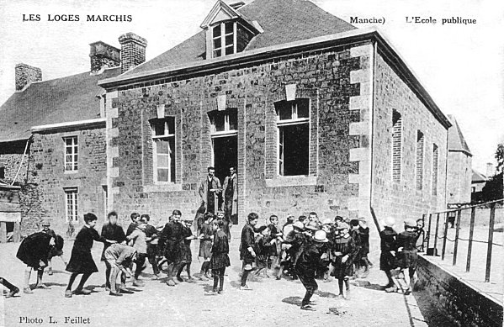
La idea de que nuestros padres pudieran estar en contra de los consejos del maestro, del profesor, del policía, del alcalde, que pudieran llegar a las manos o a los insultos, era inimaginable.

Slide 26
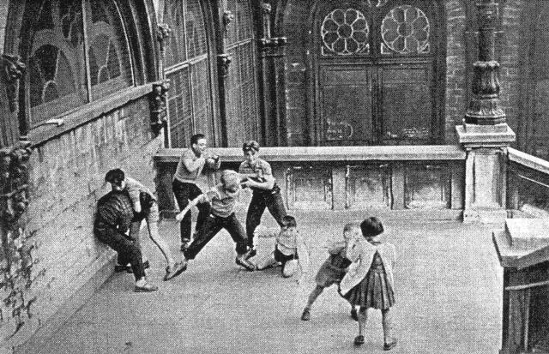
Tanto en la escuela como en casa, hemos aprendido a convivir respetándonos, incluso si las peleas terminaban con sangre, nunca aparecían cuchillos o kalachnikovs.

Slide 27
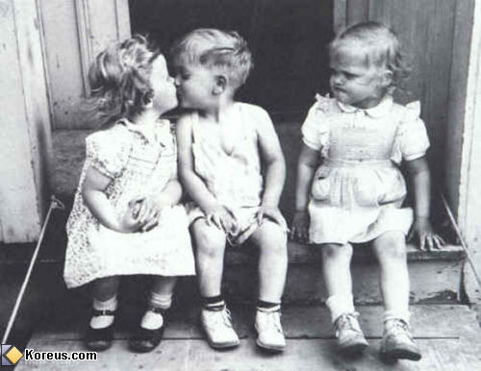
Estas generaciones han dado algunas de las mejores cabezas pensantes e inventores de todos los tiempos, líderes empresariales, a menudo autodidactas y con
mucho sentido común.

Slide 28
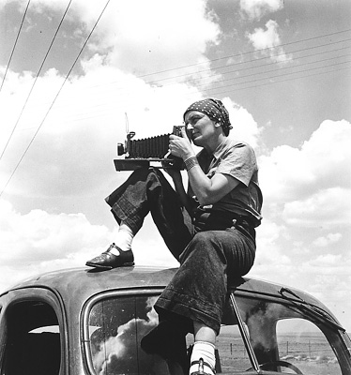
Estos 50 años han sido una explosión de innovaciones y nuevas ideas.

Slide 29
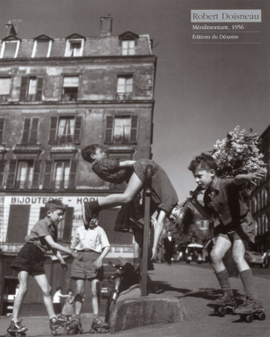
Tuvimos libertad y miedo al fracaso, alcanzamos el éxito y las responsabilidades que le acompañan, y aprendimos cómo manejar todo ello.

Slide 30
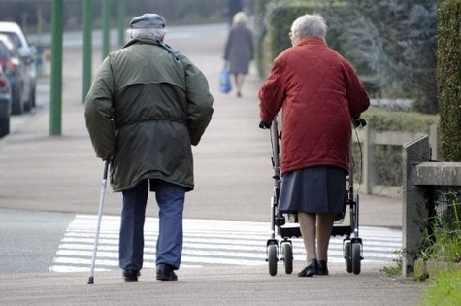
Si eres uno de ellos, si te reconoces...
¡ FELICIDADES !

Slide 31
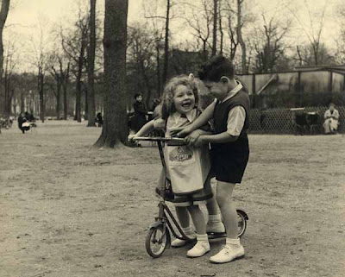
Quizás quieras compartir esto con otros que han tenido la oportunidad
de crecer antes de que los abogados vinieran a reglamentarlo todo.

Slide 32
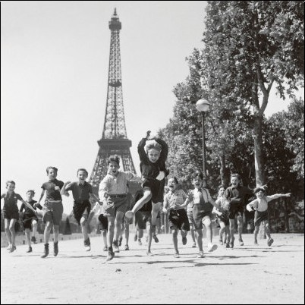
Qué bella era la vida, alegre, a veces algo ruda, pero
¡ cuán felices éramos !

Slide 33
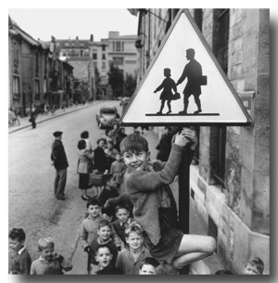
Podéis enviar este mensaje a vuestros hijos, para que puedan darse cuenta de la suerte que tuvieron sus padres.

Slide 34
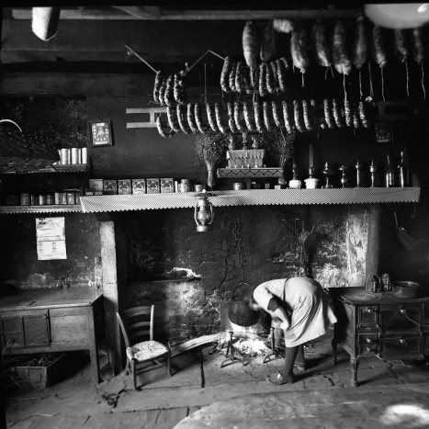
Que aprendieron a contentarse y ser felices con lo que tenían

Slide 35
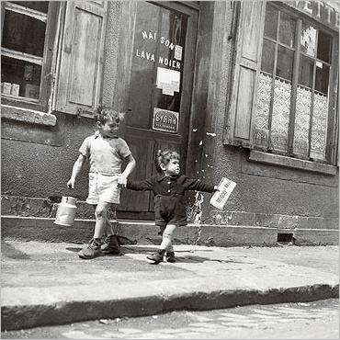
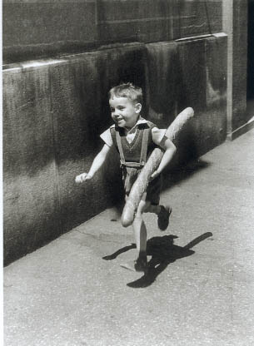
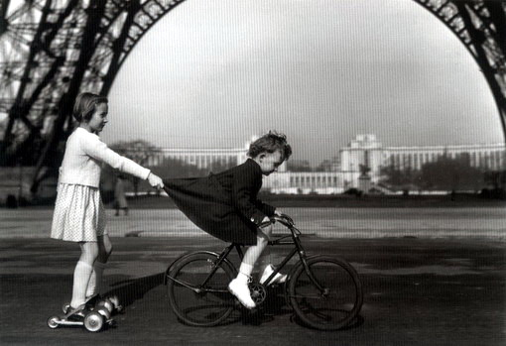





Slide 36




Textos tomados de la diapositiva:
« Vida de 1935 a 1960 a través de fotos de la Isla de Bréhat »
Fotos tomadas de Internet

Slide 37







¿Te ha gustado?
Puedes ver más entrando
Aquí
Además puedes recibir powerpoints en tu correo electrónico suscribiéndote aquí:

